Slide 1
پیشگیری از ناباروری
مرکز بهداشت استان

Slide 2


Slide 3
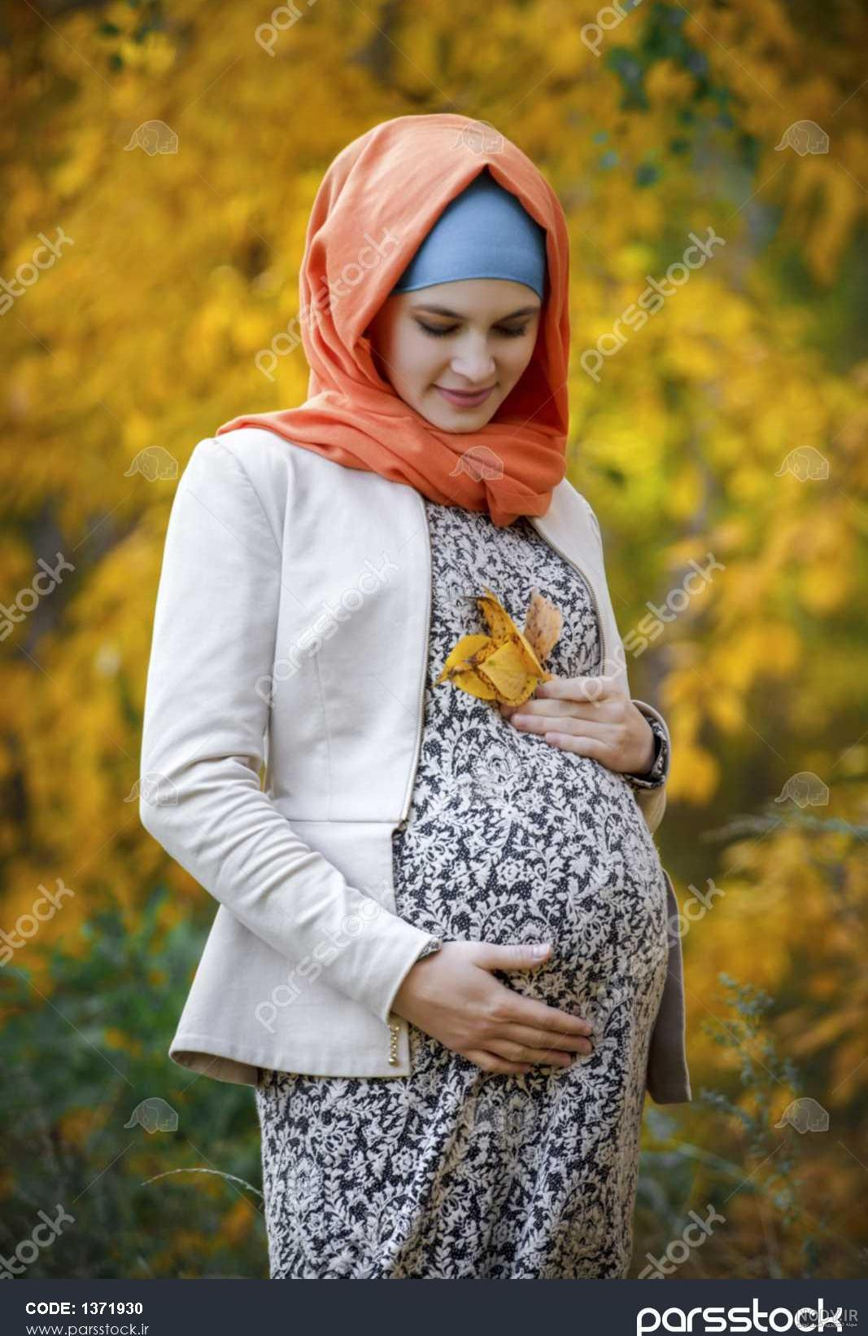
عواملی که بر باروری موفق
و سالم تاثیرمی گذارد

Slide 4
بر اساس نتایج پژوهش کشوری "بررسی شیوع ناباروری در جمهوری اسلامی ایران" که در سال 98 انجام شد 12.4 درصد زوجین ناباروری اولیه و حدود ۱۶ درصد ناباروری ثانویه دارند.
ناباروری برخلاف تصور فقط مربوط به زنان نیست و در میان مردان نیز وجود دارد.
مدیریت ناباروری فقط در انجام اقدامات گران قیمت مانند IVF و IUI نیست. بلکه بیشترین دلیل ناباروری در میان زوج‌ها شیوه زندگی ناسالم، چاقی، نوع شغل، بیماری‌های زمینه‌ای و…، است و می‌توانند با اصلاح شیوه زندگی و رژیم درمانی بارور شوند.

Slide 5
اهمیت ازدواج در سنین جوانی و فرزندآوری بهنگام در باروری موفق و سالم
هر چه سن خانم بالاتر رود قدرت باروری وی کاهش می یابد. با افزایش سن، به ویژه بعد از 35 سالگی ذخیره تخمک در تخمدان کاهش می یابد.
در سنین بالاتر به ویژه 45-40 سالگی کیفیت تخمک ها نیز کاهش می یابند که می تواند منجر به کاهش قدرت باروری و سقط مکرر به دلیل تخمک و جنین های غیرطبیعی در یک خانم شود.
به یاد داشته باشید حتی امروزه با وجود روش های پیشرفته باروری و بهبود وضعیت مراقبت دوران بارداری، شانس باروری موفق و سالم، به شدت متاثر از سن مادر است.
با افزایش سن، باروری در مردان نیز کاهش می یابد، به نحوی که زمان مورد نیاز برای بارداری همسر در مردان بالای 45 سال 5 برابر مردان 25 ساله است
فرزندآوری به موقع را جدی بگیرید

Slide 6
رژیم غذایی مناسب و وزن متعادل
در خانم هايي كه وزن خیلی زیاد يا وزن خيلي کم دارند ممكن است با مشكل عدم تخمك گذاري و ناباروری مواجه شوند.
حدود 60 درصد خانم های مبتلا به سندرم تخمدان پلي كيستيك، دارای وزن بالا بوده و مستعد ناباروری هستند.
رژيم غذايي متعادل ترکیبی از انواع ويتامين ها، مواد معدني و ديگر مواد مغذي مورد نیاز بدن را تامين خواهد كرد.
مكمل ها و ويتامين ها مانند ويتامين C، ويتامين E ، سلنيوم، روي، اسید فوليك و كلسيم كيفيت اسپرم را افزايش مي دهند.
کافئین در قهوه، چاي، شكلات و شيرشكلات ديده مي شود ومي تواند جذب آهن و كلسيم (كه دو ماده معدني مورد نياز براي بارداري و لقاح مي باشند) را كاهش دهد. همچنين مصرف زياد كافئين ممكن است خطر سقط خود به خودي را افزايش دهد.

Slide 7
فعالیت فیزیکی
چهار جلسه ورزش 30-20 دقیقه ای متوسط در هفته مي تواند وزن را در محدوده خاص نگه داشته و باروري را به حداكثر برساند.
با توجه به این که ورزش های خيلي شديد و بدن سازي در تخمك گذاري در خانم ها و توليد اسپرم در مردان مداخله مي کند، باید از آن پرهیز نمود.
روزانه 30 دقيقه پياده روي تند براي بهره مندي از تمام فوايد ورزش كافي است.

Slide 8
مصرف سیگار
مدت زمان لازم برای باردار شدن يك خانم سيگاري دو برابر يك خانم غير سيگاري است
همچنين سيگار شانس موفقيت درمان هاي ناباروري را كاهش مي دهد.
اين اثرات حتي زماني كه خود بیمار سيگار نمي كشد ولي مکرراً در معرض دود سیگار قرار دارد (دود دست دوم سيگار)، نیز ايجاد مي شود.
ترك سيگار حداقل دو ماه قبل از لقاح خارج رحمی (IVF)، احتمال موفقيت آن را افزايش مي دهد.
سيگار احتمال سقط خود به خودي و ديگر عوارض بارداري از جمله زايمان زودرس، تاخير رشد داخل رحمي جنين، مشكلات سلامت شيرخواران و مرگ ناگهاني شيرخوار را افزايش مي دهد.

Slide 9
مصرف داروها
داروهايي نظير داروهاي زخم معده، داروهای بيماري قلبي، آنتي بيوتيك ها و کورتون ها (استرویید ها) با توليد اسپرم تداخل دارند. برخي از مواد نظير ژل هاي توليد شده از موادنفتي، وازلين و رنگ های شیمیایی حاوی سرب و ... براي اسپرم سمي هستند و توصیه می شود تا حد امکان از تماس با آن ها پرهیز گردد.
با توجه به اينكه برخي از داروها مي توانند تاثير منفي در توليد اسپرم داشته باشند، لازم است آقايان در سنين باروري از مصرف خود سرانه دارو نیز پرهیز نمایند.

Slide 10
عوامل مواجه شغلی، فیزیکی و شیمیایی که منجر به خطر ناباروری می شود را مدیریت کنید و
از تماس مستقیم با مواد شیمیایی و آلوده کننده های محیطی پرهیز کنید.
رانندگي طولاني مدت با وسايل نقليه سنگين، كيفيت اسپرم را تحت تاثير قرار مي دهد. کار و نشستن طولانی مدت به شکلی که سبب گرم شدن بیضه ها شود، سبب آسیب به بافت بیضه خواهد شد. اگر شغل مرد به گونه ای است که باید به مدت طولانی در جایی بنشیند، در محل کار و محل نشستن او باید جریان هوا برقرار باشد.
در مردان در صورت نیاز به عمل جراحي يا وجود بيماري جدي بايستي درمان های باروري را به تعويق انداخت چون بيهوشي يا عفونت ممكن است تعداد اسپرم هاي سالم و با تحرک خوب را كاهش دهد.
حمام داغ طولاني مدت، سونا، وان داغ، استفاده از لپ تاپ و لباس زير تنگ ممكن است توليد اسپرم سالم را با مشکل مواجه سازد.

Slide 11
سيگار، گازوئيل، بخار ناشي از رنگ ها و اگزوز اتومبيل مواد آلوده كننده هستند. با توجه به تاثیر اين مواد
روي رشد و تكامل جنين، توصيه مي گردد خانم هاي باردار تا حد امكان از آن ها پرهيز نمايند.
خانم هايي كه هنوز باردار نشده اند هم تحت تاثير آلودگي محيطي قرار مي گيرند. سموم موجود در دود سيگار در خانم هايي كه يا خود سيگاری بوده و يا در معرض تنفس دود سيگار مي باشند، سبب بروز ميزان های بالاتري از ناباروري خواهد شد. قرار گرفتن در معرض دود سيگار مدت انتظار برای باردار شدن را افزايش داده و افزايش احتمال جهش در سلول تخم را نيز می تواند به دنبال داشته باشد.
مردان نيز بايد نگران هوايي كه تنفس مي نمايند باشند. فلزات سنگين موجود در دود اگزوز وسايل نقليه سبب افزايش موادی در خون می شود که کیفیت اسپرم را کاهش می دهد.

Slide 12
با توجه به تاثیر سفيد كننده هاي حاوي كلر بر سلامت، نباید براي تميز نمودن لباسِ زير از آن ها استفاده کرد، چون تاثير قابل ملاحظه اي بر سلامت داشته و باعث صدمه به محيط نيز خواهد گرديد.
ماده دیگری که سبب بروز برخی مشکلات باروری می شود، ديوكسين است. ديوكسين در بسياري از کارهای صنعتي از جمله سوزاندن ناقص زباله های بیمارستانی و شهری، ساخت پلاستیک، مواد شیمیایی، حشره کش ها، علف کش ها و ... به صورت تصادفي توليد مي شود.
دیوکسین از ظروف پلاستیکی یک بار مصرف و در پدهای بهداشتی که پوشش داخلی آن از مواد پتروشيمي غیر استاندارد تهیه می شود، به میزان بالايي آزاد می شود. این سموم بلافاصله پس از ورود به بدن درسیستم غددی و DNA وارد شده و تغییراتی را ایجاد می کنند که به نسل های بعد هم منتقل می گردد. لذا توجه به استفاده از وسايل بهداشتی شخصی و مواد یکبار مصرف استاندارد توصیه می گردد.

Slide 13


Slide 14
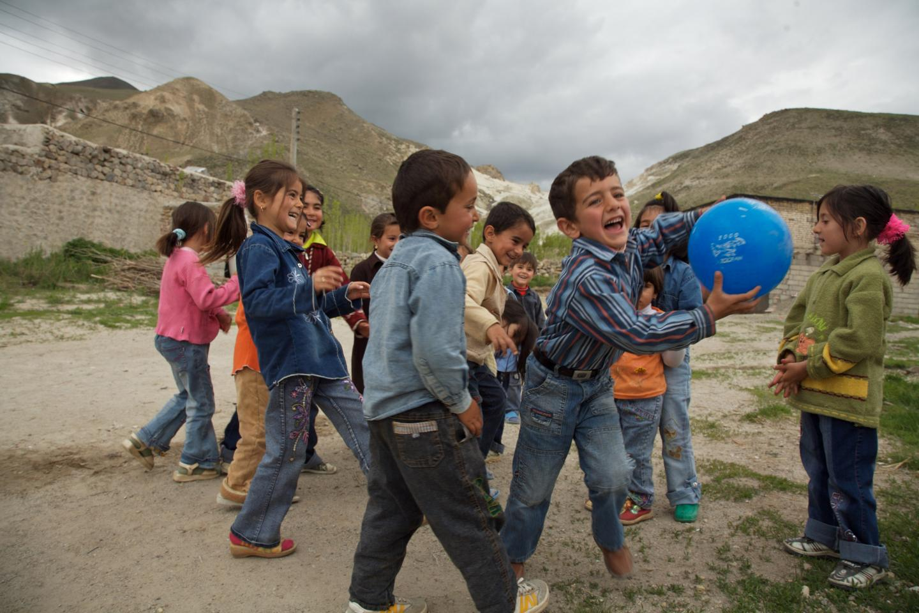
با سپاس از همراهی شما

